Slide 1




A. Informacje o zespole realizującym ćwiczenie
Nazwa przedmiotu: | Automatyka pojazdowa
Nazwa ćwiczenia: | Systemy hamulcowe
Data ćwiczenia: | 2019-04-08
Czas ćwiczenia: | 17:30 – 19:00
Zespół realizujący ćwiczenie: | Anna Bogacz Wojciech Dziuba Jakub Gaj
Kraków, 2019
Sprawozdanie z ćwiczeń laboratoryjnych z Automatyki Pojazdowej
Notes:
Kraków, 20 grudzień 2016 r.

Slide 2
B. Sformułowanie problemu
Celem ćwiczenia była budowa modelu sytemu ABS w toolboxie Simulink programu MATLAB, a następnie odpowiednia symulacja jego działania dla odpowiednio dobranych parametrów siły hamowania. System ABS pozwala na zachowanie większej kontroli nad torem jazdy pojazdu w trakcie poślizgu. Kluczowym jest dobranie odpowiedniej siły hamowania T_{b} aby odpowiadała masie samochodu, rozłożeniu ciężaru, rodzajowi amortyzacji i rodzajowi nawierzchni na której znajduje się pojazd w trakcie poślizgu.
Kraków, 2019
Sprawozdanie z ćwiczeń laboratoryjnych z Automatyki Pojazdowej
Notes:
Kraków, 20 grudzień 2016 r.

Slide 3
C. Sposób rozwiązania problemu
W celu wykonania symulacji zbudowano odpowiedni model w toolboxie Simulink programu MATLAB. Proces konstrukcji modelu oparto na równaniach różniczkowych dostępnych w skrypcie przygotowanym do labolatroium. Po wykonaniu modelu i sprawdzeniu jego zgodności z instrukcją zawartą w skrypcie przystąpiono do uruchomienia symulacji dla poszczególnych rodzajów nawierzchni w celu znalezienia odpowiedniej siły hamowania T_{b} , która pozwoliłaby na ustalenie granicznej siły hamowania wprowadzającej samochód w poślizg. Po ustaleniu wartości tych sił przystąpiono do próby stworzenia odpowiedniego regulatora, który umożliwiłby wykrycie poślizgu kół i zmniejszał na określony czas siłę hamowania.
Kraków, 2019
Sprawozdanie z ćwiczeń laboratoryjnych z Automatyki Pojazdowej
Notes:
Kraków, 20 grudzień 2016 r.

Slide 4
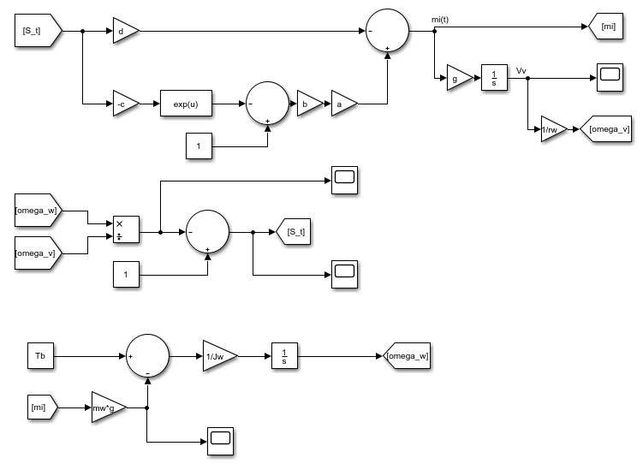
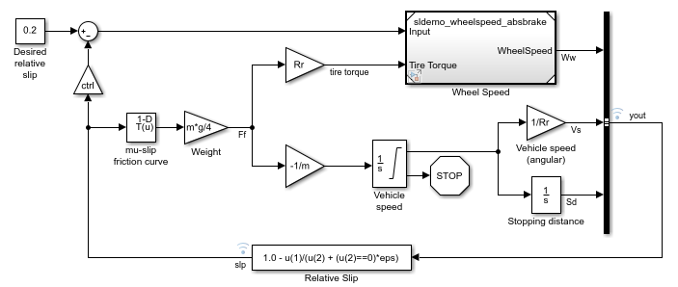
D. Wyniki
Pomimo wykonania poprawnego modelu zgodnego z równaniami różniczkowymi opisującymi dynamikę badanego pojazdu nie udało nam się uzyskać działającego układu ABS powiązanego z badanym pojazdem. Prawdopodobną przyczyną jest pojawienie się niewielkich błędów w zaproponowanym w skrypcie układzie ABS co niestety uniemożliwia poprawne wykonanie ćwiczenia.
Model wykonany na podstawie skryptu do labolatorium
Przykładowa realizacja ABS proponowana przez MATLAB [1]
Kraków, 2019
Sprawozdanie z ćwiczeń laboratoryjnych z Automatyki Pojazdowej
Notes:
Kraków, 20 grudzień 2016 r.

Slide 5
E. Wnioski i źródła
Wartość siły hamowania, która wprawia pojazd w poślizg, jest powiązana z współczynnikiem tarcia pomiędzy kołami tego samochodu a nawierzchnią.
Mogliśmy poznać sposób matematycznego modelowania dynamiki opisującej samochód podczas manewru hamowania.
[1] https://de.mathworks.com/help/simulink/slref/modeling-an-anti-lock-braking-system.html;jsessionid=284756941be856e0f07bcafddd5b
Wgląd 24.04.2019
Kraków, 2019
Sprawozdanie z ćwiczeń laboratoryjnych z Automatyki Pojazdowej
Notes:
Kraków, 20 grudzień 2016 r.

